Slide 1
Формирование гибких навыков
(Soft Skills) у младших школьников в урочной деятельности в условиях реализации ФГОС НОО
Выполнила:
Зиновьева Е. Ю.
учитель начальных классов
Языковского филиала
ГБОУ СОШ с. Петровка

Slide 2

Гибкие навыки(Soft Skills)- умение договориться, критически мыслить, брать на себя ответственность и работать в команде.
Наша задача – не ломать природную любознательность, а направлять её в системное русло.

Slide 3

В начальной школе мы делаем акцент на 4 ключевых блоках гибких навыков:
1. Коммуникация (умение слушать, задавать вопросы, аргументировать).
2. Коллаборация (работа в паре/группе, распределение ролей).
3. Критическое мышление (отличие факта от мнения, поиск ошибок).
4. Саморегуляция (умение эффективно управлять временем, планировать задачи и распределять нагрузку; рефлексия).

Slide 4
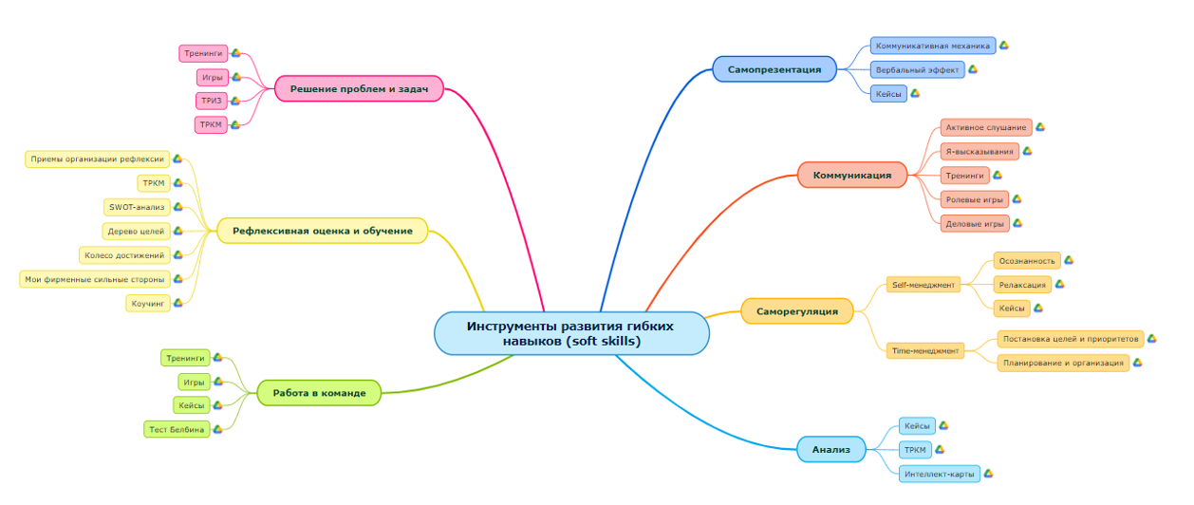

Slide 5

(Рефлексия – ключевой момент)
Гибкие навыки не формируются без осознания. Мы учим детей задавать себе вопросы:
Что у меня получилось лучше всего?
С кем в паре мне было сложно и почему?
Что я делаю иначе?

Slide 6

Чтобы не обесценить работу, помним:
Не критикуем за неправильный ответ в гибком навыке (важнее, как ребёнок искал решение).
Не перебиваем (дайте договорить, даже если это неэффективно – потом разберёте).
Не даём готовых алгоритмов общения ( «скажи вот так» ), а моделируем ситуации.

Slide 7

Ученик начальной школы с развитыми гибкими навыками – это не «удобный» молчаливый ребёнок, а инициативный.
Он спросит: «А почему мы делаем так, а не иначе?».
Он не боится ошибиться на доске.
Он умеет сказать: «Я не понял, объясните по-другому».

Slide 8
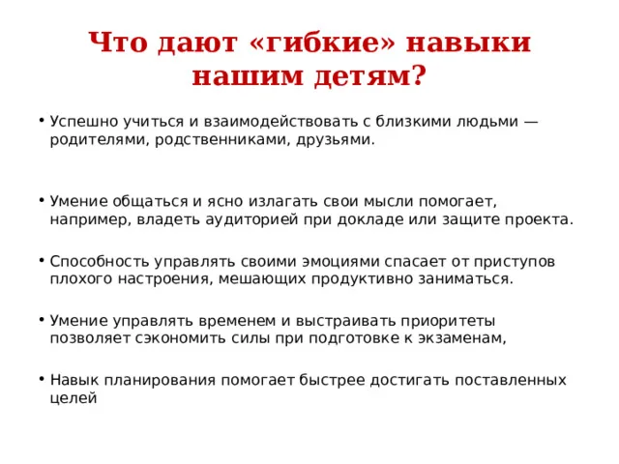

Slide 9


